Slide 1
Power BI - Datové modelování

Slide 2
Datové modelování
Základní proces analýzy dat
Pomocí diagramu se vizuálně vyjádří vztah mezi jednotlivými daty, která jsou pro analýzu shromažďována.
Správný datový model zjednodušuje práci s daty a umožňuje dosáhnout správných výsledků
Zlepšuje se performance reportu
Je možné se vyvarovat složitým DAX funkcím, které by mohly report zpomalovat nebo vracet nejednoznačné výsledky
Model je udržitelný a snadno rozšiřitelný o další data (tabulky)
Často jde o úplně první krok v analýze a stačí nám k němu tužka a papír
Datový model musí být jednoznačný

Slide 3
Vazby
Rozlišujeme dva typy tabulek dimenzní (číselníky), vždy by měly mít unikátní identifikátor pro každý řádek faktové
Typy vazeb 1:1 (one to one) každá položka je v tabulce právě jednou (produkt, ceník produktů) 1:N / 1:* (one to many) každá položka může mít v tabulce více výskytů (produkt, ceník produktů v jednotlivých letech) N:N / *:* (many to many) Jedna nebo více položek může mít v tabulce více výskytů (tabulka knih v knihovně s autory, která bude mít vazbu na tabulku autorů a jejich knih - autor má více výskytů, protože napsal více knih a zároveň jsou knihy, které může napsat více autorů)
Směr vazeb Jednostranná Jedna tabulka filtruje jednotlivé záznamy v druhé tabulce (typicky dimenzní tabulka filtruje dané záznamy z factové tabulky, druhá tabulka pak ale už nefiltruje tabulku první Oboustranná obě tabulky se filtrují navzájem, filtrování vždy probíhá pomocí sloupců přes které je vazba vytvořená

Slide 4
Denormalizace a Normalizace
Denormalizace i Normalizace jsou postupy, které se používají při vytváření různých modelů
Denormalizace - přidávání redundantních (opakujících se dat) do tabulek v modelu pro účely rychlejšího a jasnějšího prohlížení dat (v databázích může jít o materializované tabulky, nebo pohledy (views), které usnadňují analytickou práci tak, aby nebylo nutné na sebe pokaždé napojovat různé tabulky).
Denormalizovaný model by tedy mohl vypadat jako jedna tabulka, to má ale určité nevýhody
Normalizace je pak proces, kdy naopak tvoříme malé tabulky, snižujeme redundaci dat a zlepšujeme jejich integritu a udržitelnost. Využíváme především pokud máme velké objemy faktových dat.
Většinou používáme oboje a záleží na jednotlivých případech

Slide 5
Typy datových modelů - Star Schema
jde o best practice model, který zajišťuje nejoptimálnější řešení. Pokud to je možné, chceme vždy vytvořit star schema. Model se snadno udržuje a rozšiřuje. Je to model na který bylo Power BI optimalizováno
dimProduct ProductID Name Size
BrandName BrandID BrandOrigin
dimDate DateKey Date MonthName Month StartOfMonth
Year
1
1
factOrderLine OrderID ProductID
DateKey
Value Quantity
N
N

Slide 6
Typy datových modelů - Snowflake Schema
Snowflake vzniká normalizací star schema, pokud není nezbytně nutné, tak je vždy na uvážení, jestli je snowflake schéma potřeba
Kdy je vhodné vytvářet nové dimenze?
dimBrand
BrandName BrandID BrandOrigin
1
dimDate DateKey Date MonthName Month StartOfMonth
Year
dimProduct ProductID Name Size BrandID
N
1
1
factOrderLine OrderID ProductID
DateKey
Value Quantity
N
N

Slide 7
Typy Datových modelů
Více star schémat - často máme více faktových tabulek a více různých modelů v jednom velkém datovém modelu.
Header - Detail datový model Umožňuje při zachování správného detailu pracovat s hodnotami tak, aby se nepřepočítávaly, ale ukazovaly se jen relevantní, (Objednávka s hodnotou dopravy / Objednávka s hodnotou produktů - ke každému produktu zobrazím celkovou cenu dopravy, ale i k objednávce jsem schopen zobrazit celkovou cenu dopravu (nesčítám přes produkty))
Více vazeb mezi dvěmi tabulkami Aktivní a neaktivní vazba Vazby se dají vytvářet i dynamicky (pouštět) pomocí DAX funkcí, ale vždy musí existovat
Ambiguity = Mnohoznačný model, více cest jak filtrovat tabulku
Praktický tip - možnost skrývání sloupců v datovém modelu

Slide 8
Typy datových modelů - Header Detail
dimDate DateKey Date MonthName Month StartOfMonth
Year
dimBrand
BrandName BrandID BrandOrigin
1
factOrder OrderID
DateKey
TransportCost PackagingCost
1
dimProduct ProductID Name Size BrandID
N
N
1
1
factOrderLine OrderID ProductID
DateKey
Value Quantity
N
Oboustranná vazba mezi OrderID

Slide 9
Typy datových modelů – Více vazeb
neaktivní vazby jdou pouštět pomocí DAX kalkulace - USERELATIONSHIP, umožní napočítat metriky Count of Shipped Orders, Count of Delivered Orders bez nutnosti mít více datumových dimenzí a více filtrů.
dimDate DateKey Date MonthName Month StartOfMonth
Year
1
factOrder OrderID
DateKey
TransportCost PackagingCost DateOrdered DateShipped DateDelivered
N

Slide 10
Power BI - ETL a Čištění dat

Slide 11
ETL (Extract Transform Load)
Jde o proces, kdy data kombinujeme z různých zdrojů, data očišťujeme, upravujeme a organizujeme do jednoho konzistentního datového zdroje (data warehouse, data lake, …)
Většinou ETL proces vzniká na samém začátku a pro účely vizualizací (reportingu) se pracuje s očištěnými daty. Někdy je však potřeba data upravit pro specifické účely vizualizací a nebo se Power BI používá jako prototypovací případně testovací nástroj.
Úpravu dat je nejlepší provádět co nejblíže zdroji (například pokud opakovaně v různých reportech musíme data upravovat stejným způsobem, dává smysl aby se tato úprava udělala už někde blíže zdroji.)

Slide 12
Typy operací
Nastavují se správné datové typy
Vynechání nepotřebných sloupců, duplicit, chybových záznamů
Měníme a sjednocujeme názvy
Přidávání sloupců, díky kterým dokážeme data propojit mezi sebou
kontroluje se datová kvalita

Slide 13
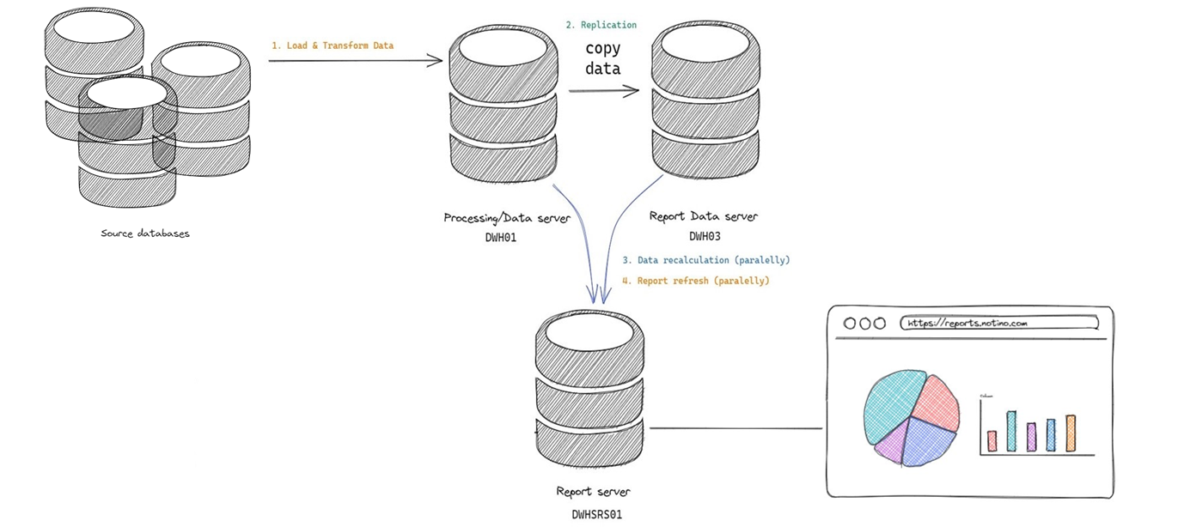
Příklad z praxe

Slide 14
Power Query
umožňuje automatizaci procesu čištění a transformace dat.
krok za krokem provádí operace, které následně při refreshi dat opakuje
Používá jazyk M
Power Query je i v excelu

